Slide 1


Taller de Programación
Imagen obtenida de: https://www.pixelstalk.net/wp-content/uploads/images6/Abstract-Wallpaper-HD-Free-download.png

Slide 2
Dudas de la clase anterior
Condicional múltiple
Estructura switch-case
break
default

Slide 3
Dudas de la clase anterior
Condicional múltiple
Estructura switch-case
break
default

Slide 4
Dudas de la clase anterior
Condicional múltiple
Estructura switch-case
break
default

Slide 5
Dudas de la clase anterior
Condicional múltiple
Estructura switch-case
break
default

Slide 6
Estructura Condicional switch-case (II)
Semana 04 – Sesión 08

Slide 7
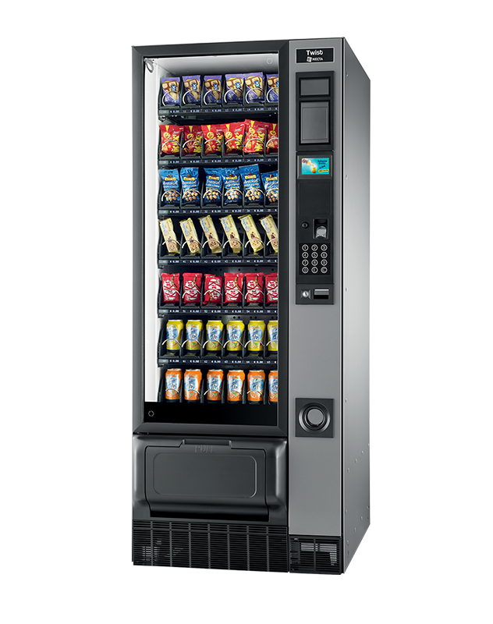
Conocimientos previos
Observa y responde:
¿La máquina ofrece una, dos o múltiples opciones de compra?
¿Qué solicita como entradas?
¿Qué devuelve?
¿A qué se asemeja en el ámbito de la programación?
Imagen obtenida de:
https://coin-a-drink.co.uk/wp-content/uploads/2021/11/twist-snack-cold-drinks-vending-machine.png
Notes:
La respuesta a la última pregunta es: A una función.
Hacer recordar a los estudiantes que han usado ciertas funciones preconstruidas en PSeInt.
El switch mejorado funciona al estilo de una función.

Slide 8

Logro de aprendizaje
Al finalizar la sesión, el estudiante desarrolla programas utilizando estructuras switch-case utilizando un IDE Java para resolver problemas condicionales o de decisión múltiple.
Imagen obtenida de: https://img.freepik.com/free-vector/clever-man-student-standing-books-stack-with-flag-self-learning-personal-improvement-knowledge-obtaining-educational-achievement_335657-3461.jpg

Slide 9
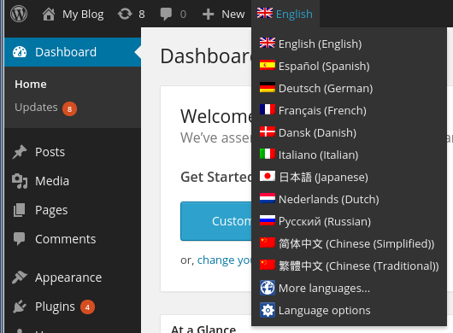
Utilidad
¿Qué expresa la imagen?
La condición de selección ¿es simple, doble o múltiple?
¿Cómo podría servirte utilizar condiciones múltiples en situaciones reales?
Expresar condiciones múltiples en Java.
Imagen obtenida de: https://www.a2hosting.com/images/uploads/knowledgebase_images/kb-wordpress-language-plugin.png
Notes:
Respuestas que deben buscarse:
Elaborar un plan de solución.
En una secuencia de instrucciones o algoritmo.
Solucionar el problema.
Java
Utilidad: Programar instrucciones utilizando el lenguaje Java para resolver un problema.

Slide 10
1
Sentencia switch mejorada
2
Operador condicional
3
contenido
Práctica

Slide 11
1
Sentencia switch mejorada
2
Operador condicional
3
contenido
Práctica

Slide 12
Sentencia switch mejorada
1
Sentencia switch mejorada
JDK 14 (2020) introduce switch al estilo de una función que retorna un valor.
Mejoras:
Sólo el código ubicado a la derecha de la etiqueta es ejecutado si ocurre una coincidencia (obviamos break)
Una nueva instrucción yield para devolver el valor resultante.
Importante: el nuevo switch requiere que todos los posibles valores sean cubiertos.

Slide 13
switch mejorado. Ejemplos.
1
Sentencia switch mejorada
int scoreNPS = 9; String descripcion = switch (scoreNPS) { case 0, 1, 2, 3, 4, 5, 6 -> "Detractor"; case 7, 8 -> "Pasivo"; case 9, 10 -> "Promotor"; default -> “No válido"; }; System.out.println(descripcion);
int scoreNPS = 5; int contadorDetractor = 0; int contadorPasivo = 0; int contadorPromotor = 0; String descripcion = switch (scoreNPS) { case 0, 1, 2, 3, 4, 5, 6 -> { contadorDetractor++; yield "Detractor"; } case 7, 8 -> { contadorPasivo++; yield "Pasivo"; } case 9, 10 -> { contadorPromotor++; yield "Promotor"; } default -> “No válido"; }; System.out.println(descripcion);
Nótese el uso obligatorio de default en este ejemplo.
switch utilizando varias sentencias por caso y la instrucción yield.

Slide 14
Pattern Matching en switch
1
Sentencia switch mejorada
Desde JDK 21, además de constantes, las expresiones de selección de un switch pueden compararse con patrones (pattern matching)
Las comparaciones se realizan tanto con tipos primitivos como con tipos de referencia (type pattern).
La cláusula when (opcional) permite establecer expresiones condicionales basadas en el tipo de dato evaluado (guarded pattern).

Slide 15
Pattern Matching en switch
1
Sentencia switch mejorada
public class DemoSwitchPatternMatching { public enum DefinicionCalificacion { Excelente, MuyBien, Satisfactorio, Suficiente, Insatisfactorio }; public static void main(String[] args) { DefinicionCalificacion resultado = DefinicionCalificacion.Insatisfactorio; Integer calificacion = 89; resultado = switch (calificacion) { case Integer c when (c >= 90 && c <=100) -> DefinicionCalificacion.Excelente; case Integer c when (c >= 70 && c <=89) -> DefinicionCalificacion.MuyBien; case Integer c when (c >= 50 && c <=69) -> DefinicionCalificacion.Satisfactorio; case Integer c when (c >= 30 && c <=49) -> DefinicionCalificacion.Suficiente; case Integer c when (c >= 0 && c <=29) -> DefinicionCalificacion.Insatisfactorio; default -> throw new IllegalArgumentException("Calificación no válida"); }; System.out.println(resultado); } }
type pattern
guarded pattern
Para obtener mayor información sobre Pattern Matching para switch.

Slide 16
1
Sentencia switch mejorada
2
Operador condicional
3
contenido
Práctica

Slide 17
Operador condicional
2
Operador condicional
Conocido también como operador ternario.
Provee una forma abreviada de evaluar una expresión condicional.
Usado como alternativa a la estructura if..else
Hace uso de los símbolos: ? y :
Sintaxis:
variable = (condición) ? (retorno si es true) : (retorno si es false);

Slide 18
Operador condicional. Ejemplos.
2
Operador condicional
Ejemplo 1:
Escribir un programa que solicite la edad de una persona y muestre con un mensaje si es mayor o menor de edad.
Scanner lector = new Scanner(System.in); System.out.print("Ingrese su edad: "); int edad = lector.nextInt(); String mensaje = edad >= 18 ? "Es mayor de edad" : "Es menor de edad"; System.out.println(mensaje);
Ejemplo 2:
Escribir un programa que solicite un número entero y muestre con un mensaje si es positivo, negativo o cero.
Scanner lector = new Scanner(System.in); System.out.print("Ingrese un número entero: "); int numero = lector.nextInt(); String mensaje = numero > 0 ? "Positivo" : numero < 0 ? "Negativo" : "Cero"; System.out.println(mensaje);

Slide 19
1
Sentencia switch mejorada
2
Operador condicional
3
contenido
Práctica

Slide 20
Ejercicio 1
3
Práctica
Escribir un programa que le permita a un docente, ingresar la nota de un alumno y le devuelva el mensaje “Usted obtuvo la mención de #mencion#”, reemplazando la expresión #mencion# por el valor correspondiente (String.replace), según el siguiente cuadro:​
Nota​ | Mención​
> 18 y <= 20​ | Excelente​
> 15 y <= 18​ | Bueno​
>= 13 y <= 15​ | Regular​
< 13 y >= 0​ | Deficiente​

Slide 21
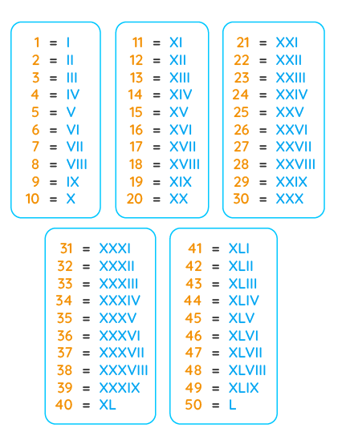
Ejercicio 2
3
Práctica
Escribir un programa que lea un número entero entre 1 y 50 y lo escriba en números romanos.
Preguntar al usuario si desea mostrar el valor en mayúsculas o minúsculas (String.toUpperCase y String.toLowerCase)
Imagen obtenida de: https://www.cuemath.com/numbers/roman-numerals-1-to-50/

Slide 22
Ejercicio 3
3
Práctica
Tipo de Tarjeta​ | Aumento de Límite de Crédito​
1​ | 25% de la línea de crédito​
2​ | 35% de la línea de crédito​
3​ | 45% de la línea de crédito​
Otro | 50% de la línea de crédito​
El banco ABC quiere aumentar el límite de crédito de sus clientes según el tipo de tarjetas que poseen (ver cuadro):​
Excepción:​
Si los clientes que tienen el tipo de tarjeta 1 o 2 tienen una deuda con el banco, solo podrán conseguir la mitad del aumento propuesto en el cuadro​.
Escribir un programa que permita ingresar la línea de crédito, el tipo de tarjeta y la deuda de un cliente (si la tiene) y calcule la nueva línea de crédito propuesta por el banco​.

Slide 23
Ejercicio 4
3
Práctica
Escribir un programa que le permita a un docente, ingresar la nota de un alumno y le devuelva el mensaje según el siguiente cuadro:​
Nota​ | Mensaje​
> 18 y <= 20​ | Excelente​
> 15 y <= 18​ | Bueno​
>= 13 y <= 15​ | Regular​
< 13 y >= 0​ | Deficiente​
Nota: desarrolle dos versiones de este caso, uno aplicando solamente operador ternario y otro aplicando pattern matching con switch.

Slide 24

Tarea grupal
Escribir un programa en Java que muestre un menú de opciones y realice operaciones de acuerdo a condiciones dentro de una estructura switch. La variable a evaluar debe ser de tipo short.
Escribir un programa en Java que haga uso de un switch mejorado y utilice además agrupamiento de opciones. La variable a evaluar debe ser de tipo char.
Escribir un programa en Java que utilice un switch (clásico o mejorado) que trabaje con valores de tipo int. Utilizar constantes en lugar de valores directos o “en duro” dentro del switch.
Indicaciones
Grupos: 3 integrantes (máximo)
Entregables: a). Video de 3 minutos (máximo) explicando las soluciones propuestas; b). Archivo ZIP conteniendo el Proyecto java con las soluciones.
Cada integrante aparecerá en el video explicando un ejercicio.
Luego de la explicación de cada solución, se deberá introducir un cambio en el código que genere un resultado incorrecto (explicar los resultados).

Slide 25

Resumen de la sesión
¿Cómo trabaja un switch mejorado?
¿Cuál es la diferencia con el switch clásico?
¿En qué consiste el pattern matching aplicado a la estructura switch?
¿En qué casos utilizarías cada tipo de estructura switch?
Imagen obtenida de:
https://dpemfoco.com.br/wp-content/uploads/2019/08/Departamento-de-Pessoal-em-Foco-Checklist-Check-list-Checklists.png

Slide 26

Bibliografía
Tanenbaum & Van Steen (2008). Algoritmos y Estructuras de Datos - Principios y Paradigmas, 2da Edición. Pearson Education​.
Khalid A. Mughal & Rolf W. Rasmussen (2017). A Programmer’s guide to Java SE 8 Oracle Certified Associate.
Schildt, Herbert (2019). A Java Beginner’s Guide Eighth Edition. Oracle Press.
Schildt, Herbert (2019). Java The Complete Reference Eleventh Edition. Oracle Press.
Imagen obtenida de:
https://pngimg.com/d/book_PNG51088.png

